Slide 1

任务一 走进管理
选自：模块一 管理殿堂入门
管理学基础

Slide 2

02 内容讲授
01 导入
02 内讲授
03 总结
导 入 案 例
添加
标题
话说从前山上有一座庙，庙里住着一个姓王的和尚。山上没水源，他就每天亲自跑到山下去挑水，哼着小曲，心情愉快极了。
过了一段时间，“上级”安排来了一个新和尚，王和尚怀着不愉快的心情接受了这个事实。为了要喝水，他只好和新和尚一起去抬水。
又过了一段时间，“上级”又派来了一个和尚。三个和尚如何分工？大家都不清楚，因此他们谁也不听谁的，谁也不愿意服从别人的管理，谁也不愿意多干活，最后变成了谁也不干活，没有水喝的日子让王和尚的心情糟透了。
请同学们思考：三个和尚的力量原本应该比一两个和尚更大，能够挑来更多的水，可为什么人越多，水缺越来越少呢？如果我们是这三个和尚，如何做才能保证有足够的水喝呢？

Slide 3

02 内容讲授
01 导入
02 内讲授
03 总结
添加
标题
当庙里只有王和尚的时候，他为了生存，必须自己独自下山挑水，因为他既不能指望第二个任劳任怨的人来帮他挑水，更不能整天妄想奇迹的出现，而不有所行动。当“上级”安排另一个和尚来了之后，两个人的力量总是比一个人大些，而且两个人也好安排工作。于是两个和尚“通力合作”，利用一条扁担和一个水桶一同抬水，跑上跑下，水缸也从来没有见底。
但是，当“上级”又派来第三个和尚的时候，情况就发生了变化。水最多只需要两个人来抬，因而总会有一个人“坐享其成”，恰恰是这一点，让他们谁也不甘心，三个和尚都很渴望喝到水，可谁也不想下山，大家都希望自己是那个“坐享其成”的人，于是大家都坐在庙中等着，看谁能熬到最后。
为什么三个人的力量还没有一个人大呢？我们知道，有一个共同的目标也许会成为劳动的动力，但是如果没有一个组织和规划的过程，再强大的团队也无从发挥实际作用，只会成为一个相互拖累的独立个体。这时我们可不可以从管理的角度来为他们想想办法。
导 入 案 例
案例
分析：

Slide 4

01 导入
02 内容讲授
03 总结
一、 什么是管理
添加
标题
管理就是在特定的组织环境下，管理者通过计划、组织、领导和控制
等职能活动对其所支配的资源进行协调，并同他人一道有效实现组织目标
的活动过程。

Slide 5
01 导入
02 内容讲授
03 总结
1. 管理的表现形式
添加
标题
现象
吃饭应酬——公关
开会讨论——决策
计划组织——分配资源
与人谈话——做思想工作
审核签字——监督把关
考核奖惩——激励
分析
从管理工作的表现形式看，管理工作确实呈现出了多样化现象
而且正是由于管理工作表现形式的多样化，使人们在面对管理时会觉得无从着手，难以理解。
结论1
从形式上看，管理是一个说不清楚的东西

Slide 6
01 导入
02 内容讲授
03 总结
2. 管理的工作内容
添加
标题
总结
从管理工作的内容看，不管管理工作有多少种表现形式，其实质内容都是一样的，那就是协调。
管理工作表现形式的多样化是由于管理协调对象的多样化所导致的。
分析
公关——协调组织与组织之间关系；
决策——协调目标之间、现状与目标之间关系；
计划——协调目标与资源、活动与活动之间关系
沟通——协调人与人、组织与组织之间关系；
考核——协调计划与实绩之间关系
结论2
内容上看，管理就是协调

Slide 7
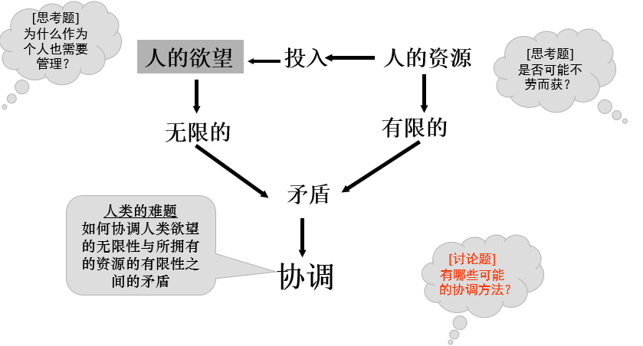
01 导入
02 内容讲授
03 总结
为什么需要管理?
添加
标题

Slide 8
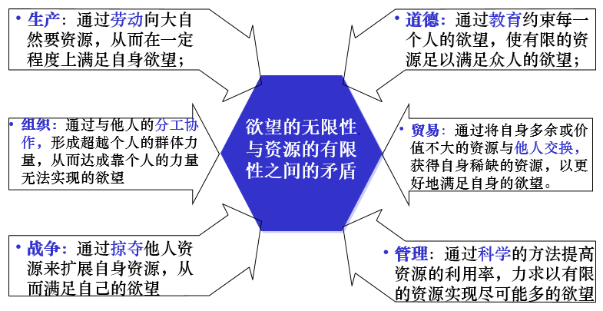
01 导入
02 内容讲授
03 总结
可能的协调方式
添加
标题

Slide 9
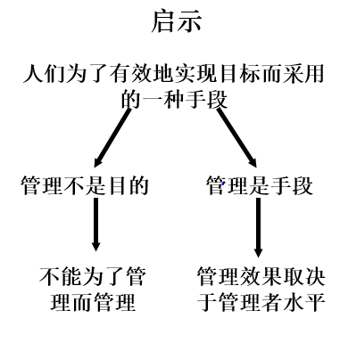
01 导入
02 内容讲授
03 总结
3、管理的实质
添加
标题
总结
管理产生的根本原因是由于人的欲望的无限性和人所拥有的资源的有限性之间的矛盾。
管理的功能在于通过科学的方法来提高资源的利用率，从而达到以有限的资源实现尽可能多的欲望的目的。
结论3
管理的实质是实现目标的一种手段

Slide 10
01 导入
02 内容讲授
03 总结
反诬 任务训练
添加
标题
随着社会对综合性人才需求的增强，高校学生对人文社科类课程的关注度也日益增强，在这种情况下，选修名师开设的人文社科类课程的学生也日益增多。
在一所以理工为主的综合性大学中，管理学院的王老师向全校本科生开设的“管理概论”选修课，在刚开始时，选修的人大约在60人左右。由于王老师在课程中能够理论联系实践，以通俗的语言讲解管理知识，选修该课程的学生逐年增加，从最初的60人到90、120、300、700、900人。由于选修该课程的人数日益增多，一开始教务处通过将该课程调整到大教室的方式满足日益增长的选修需求。但学校最大的教室也只能容纳120人，当选修人数超过120人以后，学校就无法通过调整教室的方式来满足学生的选课要求。在这种情况下，教务处与该教师协商，希望其一学期开两次课。但该教师由于本身的科研、教学任务繁重，难以承担更多的教学任务。既然如此，教务处就只好采取限制选课的方式，规定只接受前120人的选课申请。

Slide 11
01 导入
02 内容讲授
03 总结
反诬 任务训练
添加
标题
但学生选修此课程，并不仅仅是为了取得学分。面对学校限选的规定，仍然有不少没有选上课的学生，为了提高自身的素质而前去参加旁听，以至于教室里人满为患。学生为了抢到一个座位，晚上6：30的课常常需要5：00以前就到教室，并常常会为座位问题而发生纠纷，从而导致了选上该课程的学生的极大不满。他们纷纷通过校长信箱和其他途径，要求学校保护自己的正当权益。为此，学校相关部门通过协商，最终采取了给选上该课程的学生发放听课证的方式，以保证他们上课前到教室能够有座位。
尽管如此，选上课的同学没有位置、没有选上课的同学继续通过各种方式进入旁听的情况仍然存在，想选选不上、选上了不一定听得到的问题仍然没有能够得到切实解决。
问题：
如何才能有效解决有限的学习机会与不断增长的学习需求之间的矛盾 ？

Slide 12
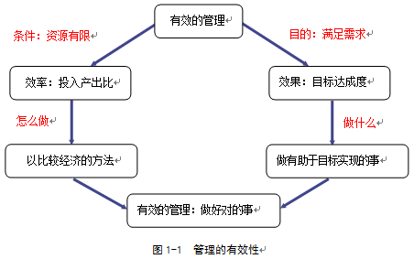
01 导入
02 内容讲授
03 总结
二、衡量管理质量的标准
添加
标题

Slide 13
01 导入
02 内容讲授
03 总结
1、有效性衡量：效率与效益
添加
标题
有效的管理既要讲究效率又要讲究效益。
讲求效率而不讲究效益——碌碌无为；
讲究效益而不讲究效率——得不偿失。
效率与效益相比较，效益是第一位的。
什么事情应该做，取决于价值观向和目标定位。
如何把该做的事做好，取决于方式方法的使用。

Slide 14
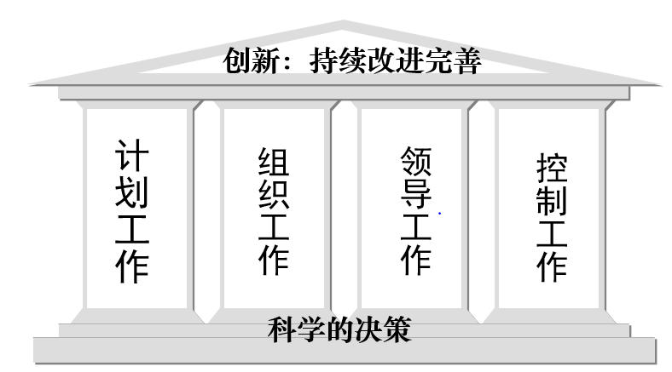
01 导入
02 内容讲授
03 总结
2、如何做好对的事
添加
标题

Slide 15
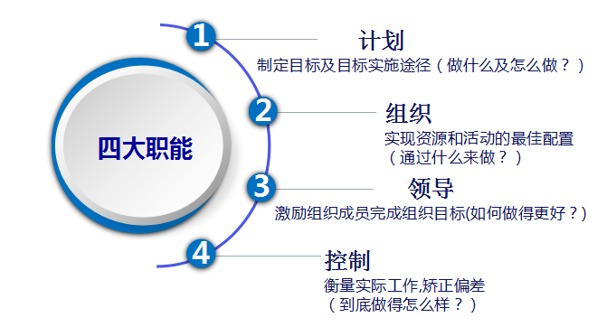
01 导入
02 内容讲授
03 总结
三、管理的职能
添加
标题

Slide 16

01 导入
02 内容讲授
03 总结
思考
添加
标题
举例：某班要开一个联欢晚会，用管理的职能
说一说具体要做哪些工作。

Slide 17
01 导入
02 内容讲授
03 总结
添加
标题
计划
确定目标以及实现目标的途径与方法
组织
配备人员、确定各自的权责及相互关系
控制
对活动进行监控以确保其按计划完成
组织目标的实现
领导
指导和激励所有参与者以及解决冲突
导致
举例：开一个联欢晚会
计划：班委开会定方案（时间、方式等）；
组织：参与人员各司其职；
领导：负责人协调各方面关系；
控制：开始前彩排或逐一落实。

Slide 18
01 导入
02 内容讲授
03 总结
四、管理的性质
添加
标题
（一）管理的二重性
1. 自然属性（与生产力有关，管理
就是生产力）
2. 社会属性（与生产关系有关，维护生产关系）

Slide 19
01 导入
02 内容讲授
03 总结
四、管理的性质
添加
标题
（二）管理的科学性和艺术性
科学性：系统化的理论知识体系，有规律可循。如“无为而治”。
艺术性：在系统科学的基础上按实际情况发挥。

Slide 20

01 导入
02 内容讲授
03 总结
添加
标题
老子讲:
“人法地, 地法天, 天法道, 道法自然。”
“道生一，一生二，二生三，三生万物。”
思考：这两句话蕴含着什么管理思想？

Slide 21
01 导入
02 内容讲授
03 总结
任务训练
添加
标题
一个本来业绩不错的公司当年的盈余竟大幅滑落。眼看就要过年了，往年的年终奖金最少是加发两个月工资，有的时候甚至发得更多，但这次肯定是没法实现了。会计算来算去，确定最多只能多发一个月的工资作为奖金。若按常规做法，实话告诉大家，很可能会打击员工士气。在这两难的时刻，董事长灵机一动：与其因最高的企盼造成最大的失望，不如用最坏的打算引来意外的欣喜。
没过两天，公司传来小道消息——公司由于今年业绩不佳，年底要裁员。顿时人心惶惶，每个人都在猜测会不会裁到自己头上。但是，这时董事长却宣布：“再怎么艰苦，公司也决不愿牺牲同甘共苦的同事，只是年终奖金可能无力发了。” 董事长的一席话使员工们放下心了：只要不裁员，没有奖金就没有吧。人人都做好了过个穷年的打算。
除夕将至，董事长突然宣布：“今年每人都有年终奖金，整整一个月的工资，马上发下去，让大家过个好年!”顿时整个公司大楼爆发出一片欢呼。

Slide 22
01 导入
02 内容讲授
03 总结
任务实施
添加
标题
同样是发一个月的奖金，常规做法可能打击士气，换一种做法竟激励了士气，这就是管理的艺术。

Slide 23
01 导入
02 内容讲授
03 总结
添加
标题
课堂讨论
请举例说明：
管理既是科学，又是艺术？

Slide 24
01 导入
02 内容讲授
03 总结
五、管理系统
管理系统是指由相互联系、相互作用的若干要素和子系统组成，按照管理的整体功能和目标结合而成的有机整体。任何管理都是一个系统，管理者必须从系统的观念出发，全面地、整体地、联系地观察、分析和解决管理问题。

Slide 25
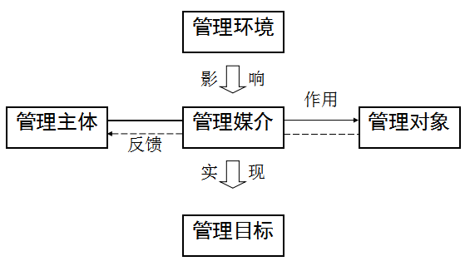
01 导入
02 内容讲授
03 总结
五、管理系统
管理系统一般由以下要素构成：
1. 管理目标 2. 管理主体
3. 管理对象 4. 管理媒介
5. 管理环境
管理系统构成模型

Slide 26
01 导入
02 内容讲授
03 总结
五、管理系统
添加
标题
从如何有效实现目标的角度出发，管理是一个由四大职能所构成的一个循环往复的过程。
管理是一个系统的过程，因此，单纯地做好其中的一、二项管理工作或不能将各项工作联结成为一个系统，管理仍然达不到应有的效果。
启示：管理要注重抓瓶颈、搭平台、做系统。

Slide 27
01 导入
02 内容讲授
03 总结
添加
标题
管理的表现形式是多种多样的；
管理的核心内容是：协调；
管理产生的原因在于欲望的无限与资源有限间的矛盾；
管理的功能是通过科学的方法以提高资源利用率，从而以有限的资源实现尽可能多的目标；
有效管理要求既讲究效率又讲究效益。
管理是一个由计划、组织、领导、控制等职能所组成的一个系统过程；
管理的实质是人们为了有效实现目标而采用的一种手段；
面对管理问题，我们要学会具体问题具体分析和兼容并蓄的思维方式，从认识自我、改变自我着手解决管理问题；
管理在中国将成为第一生产力。

Slide 28



谢谢观看

